Slide 1
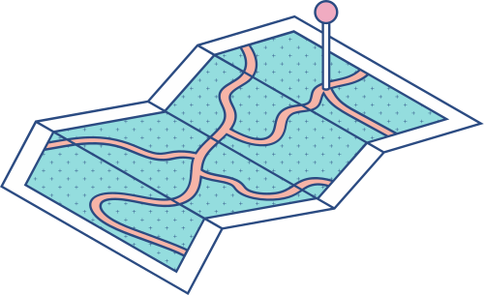





Students Dataset
Öğrenci Başarısını Tahmin Etmek İçin Makine Öğrenmesi: Portekiz Ortaokul Öğrencileri Üzerine Bir Çalışma
Ömer Yavaş - 22181616701

Slide 2

İçindekiler
BU SUNUMDA ÜZERINE DURULAN ÖNEMLI NOKTALAR:
Giriş Veri Seti Kullanılan Yöntemler Modelleme ve Çıktıları Sonuç Tartışma ve Öneriler

Slide 3
Hangi Adımlar İzlendi?
0
1
2
STEP
STEP
STEP
Verinin Ön İşlemesi
Machine Learning
Algoritmaları
Performans Değerlendirmesi
Veri setindeki değerleri numerik değerlere çevirme
Önemsiz verileri geçersiz kılma
Eğitim Seti ile Test Seti’nin birbirinden ayrılması
ML Modelinin eğitilmesi
Sonuçların değerlendirilmesi
Random Forest Regressor
KNN Regressor
Decision Tree Regressor
Naive Bayes
logistic Regression

Slide 4

Giriş: Neden Öğrencilerin Notlarını Tahmin Etmeliyiz?
Öğrenci başarısını etkileyen faktörlerin analizi
Eğitim politikaları ve stratejileri üzerindeki önemi
Çalışmanın amacı ve kapsamı

Slide 5
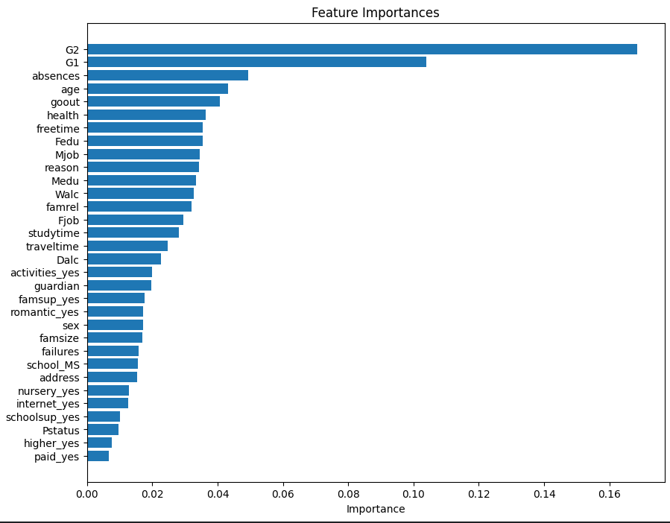
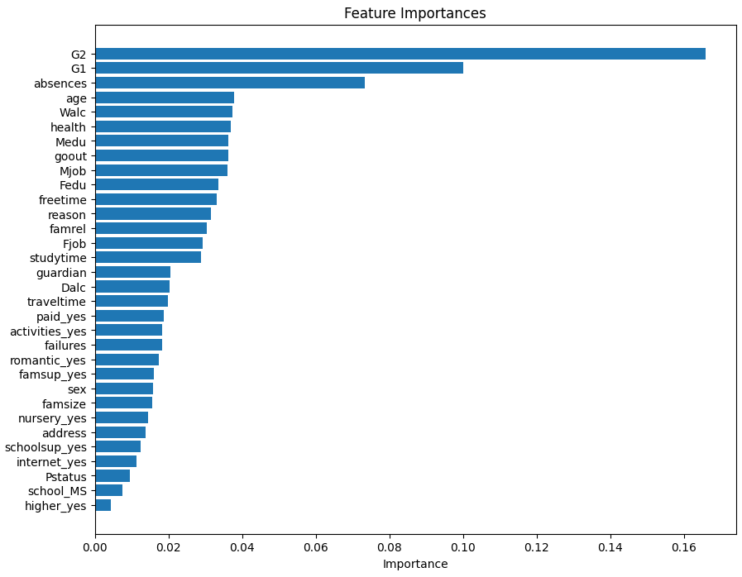
Veri Seti: Farklı Zihinlere Ortak Bir Bakış
Portekizce Dersi Veri Seti | Matematik Dersi Veri Seti
+

Slide 6
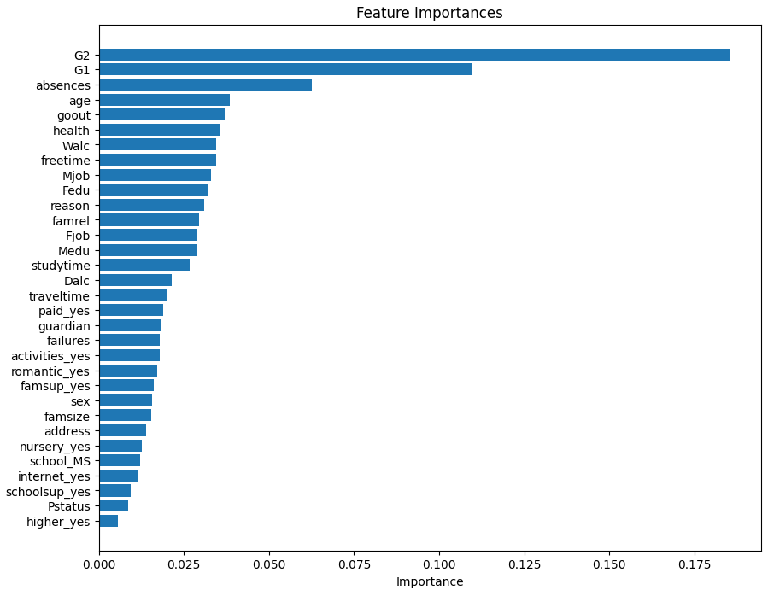
Veri Seti: Farklı Zihinlere Ortak Bir Bakış
Portekizce Dersi Veri Seti | Matematik Dersi Veri Seti
+

Slide 7
 | temizlik öncesi | temizlik sonrası
Örnek Sayısı | 1044 | 1044
Sütun Sayısı | 33 | 12
öznitelikler | school, sex, age, address, famsize, Pstatus, Medu, Fedu, Mjob, Fjob, reason, guardian, traveltime, studytime, failures, schoolsup, famsup, paid, activities, nursery, higher, internet, romantic, famrel, freetime, goout, Dalc, Walc, health, absences G1, G2, G3 | age, address, Medu, Fedu, traveltime, studytime, failures, walc, absences, G1, G2, G3
boş değerler | 0 | 0

Slide 8
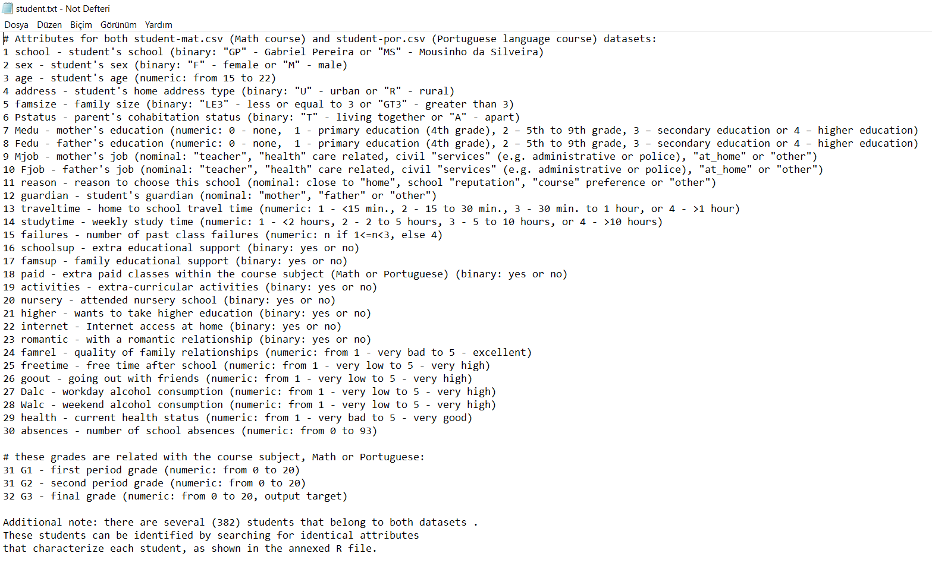

Slide 9
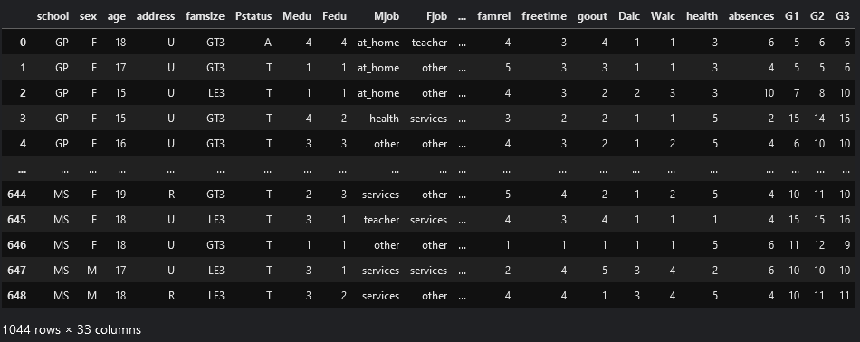
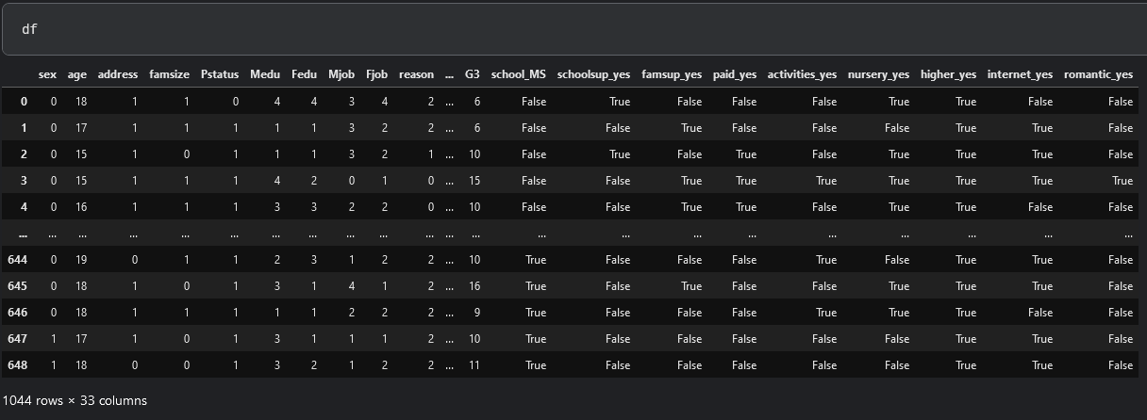
Veri Setini Numerik Hale Getirme:

Slide 10
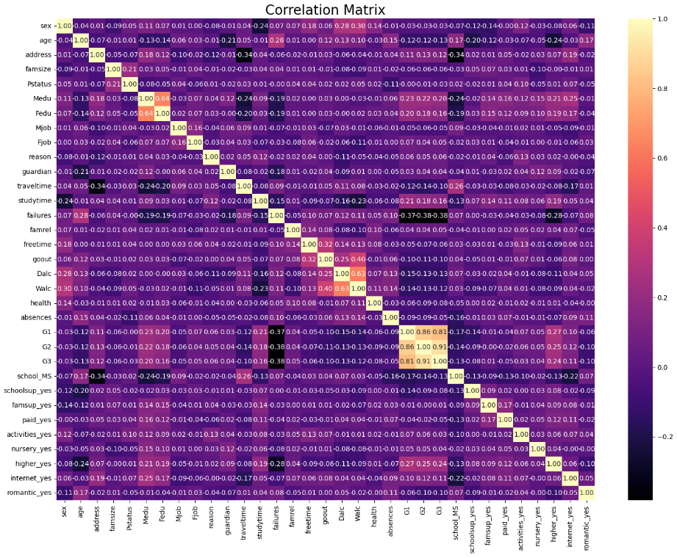
Veri Setinin Düzenlenmemiş Hali:

Slide 11
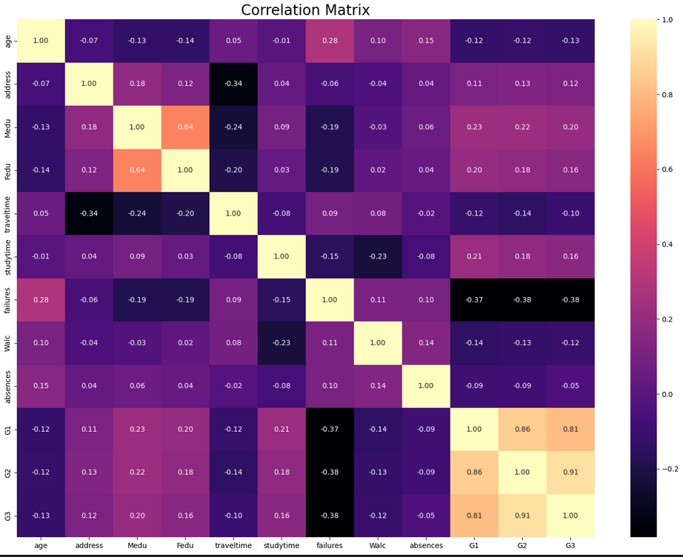
Veri Setinin Düzenlenmiş Hali:

Slide 12
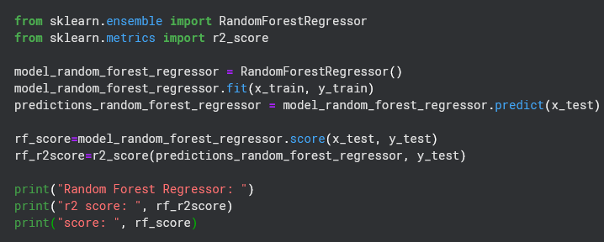

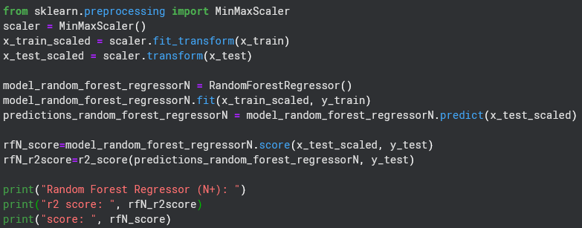

Random Forest

Slide 13
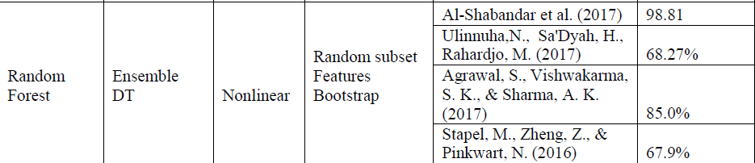
Random Forest

Slide 14
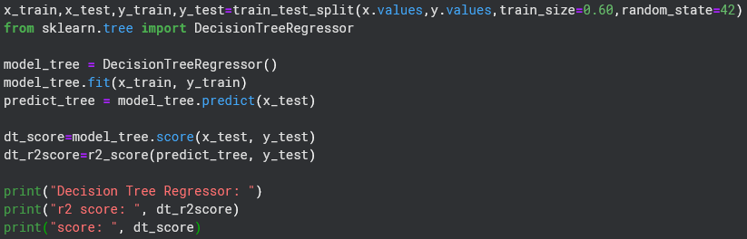

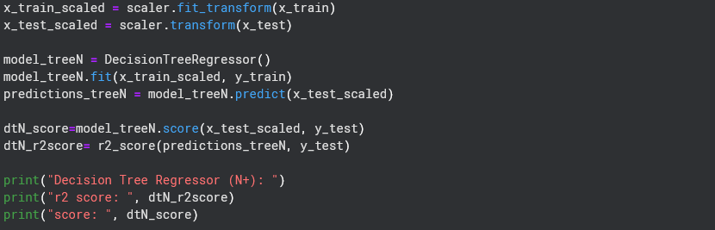

Decision Tree

Slide 15
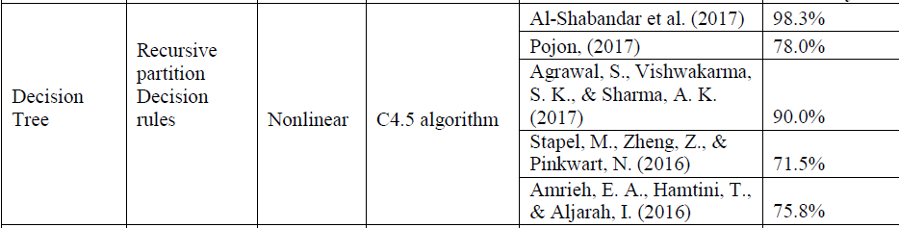
Decision Tree

Slide 16
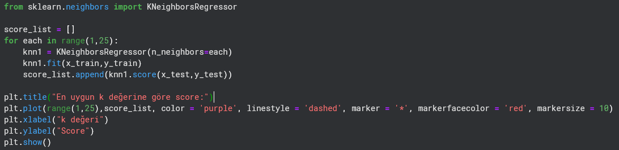
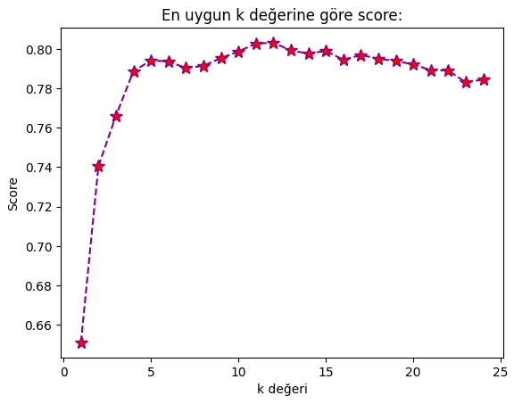
KNN (En Yakın Komşu):

Slide 17
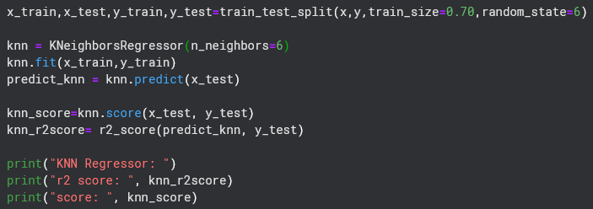

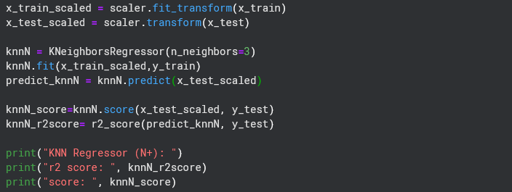

KNN (En Yakın Komşu):

Slide 18
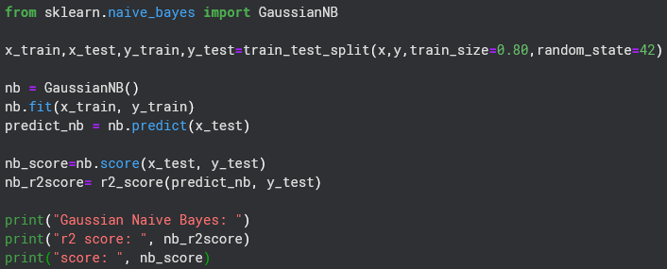

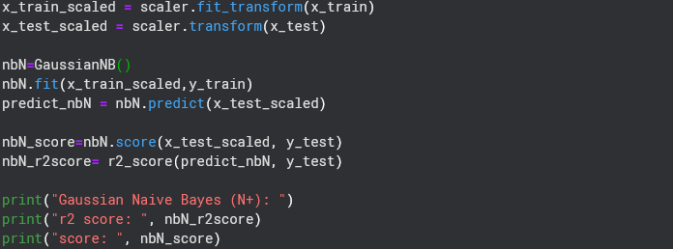

Naive Bayes

Slide 19
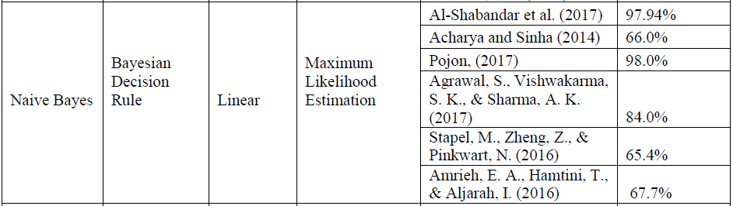
Naive Bayes

Slide 20
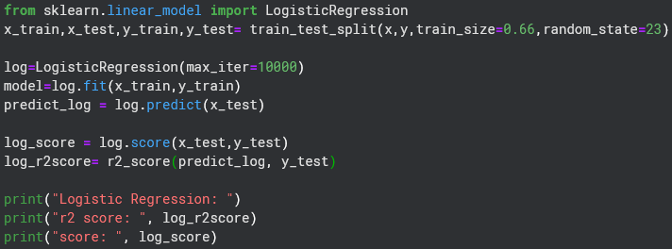

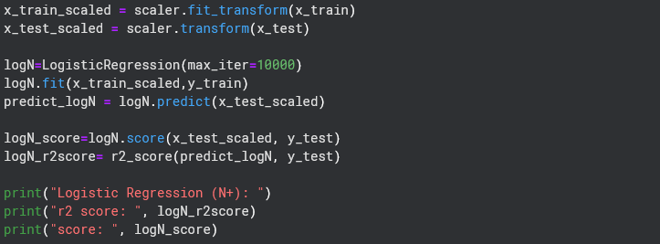

LogisticRegression

Slide 21
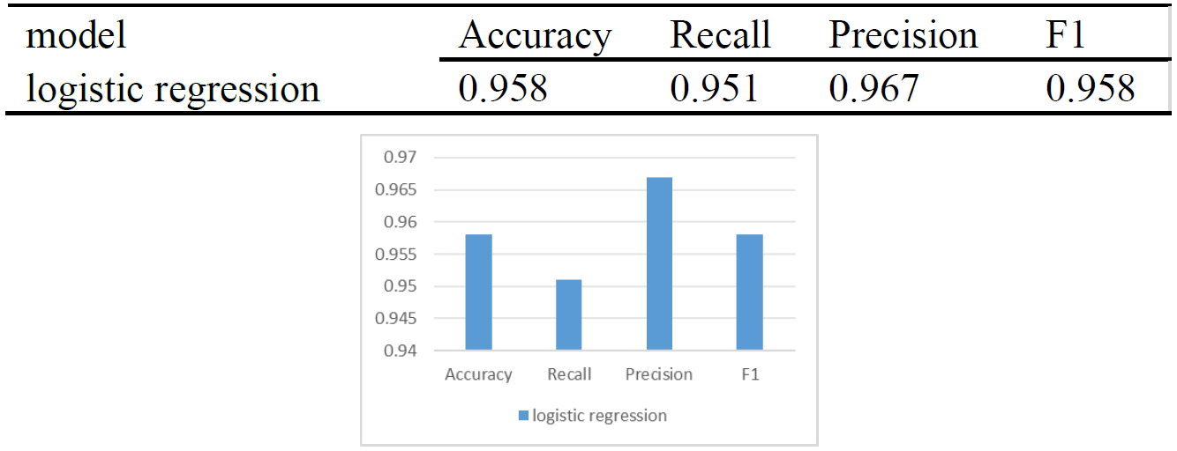
LogisticRegression
https://www.researchgate.net/publication/380126456_Data_Analysis_of_Student_Academic_Performance_and_Prediction_of_Student_Academic_Performance_Based_on_Machine_Learning_Algorithms

Slide 22
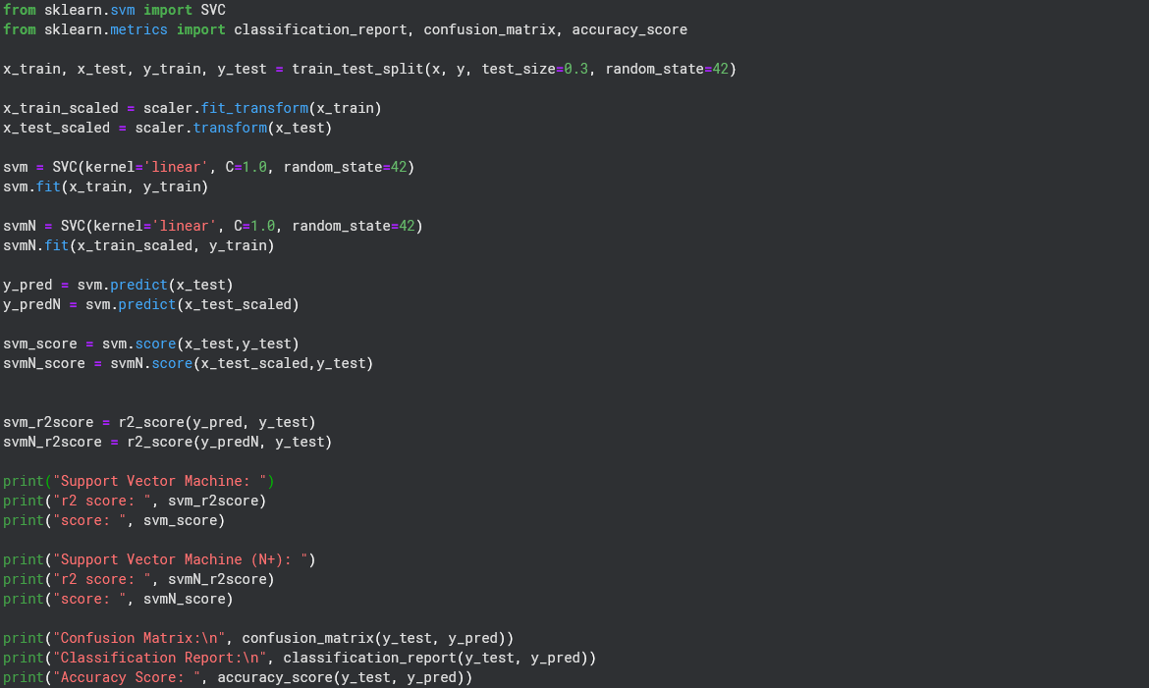
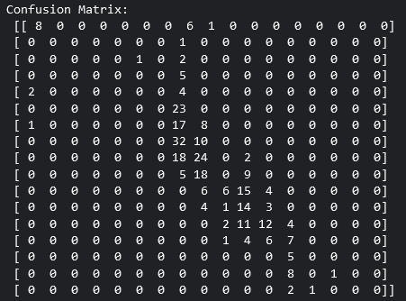
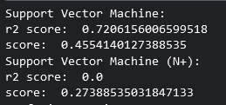
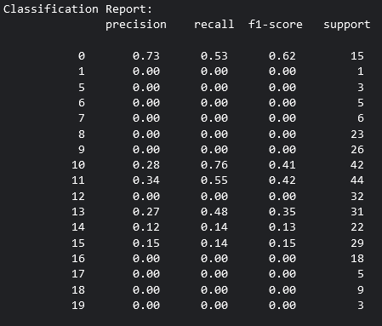

Support Vector Machine

Slide 23
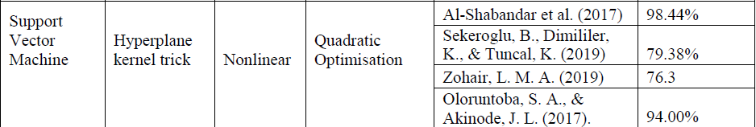
Support Vector Machine

Slide 24

ML modellerinin verdiği çıktılar:
MODEL: | RANDOM FOREST REGRESSOR | KNN REGRESSOR | DECISION TREE REGRESSOR | NAIVE BAYES | LOGISTIC REGRESSION | SUPPORT VECTORE MACHINE
Score | 0.838188 | 0.862704 | 0.685474 | 0.315789 | 0.416901 | 0.455414
Score (Normalized) | 0.829817 | 0.607678 | 0.712027 | 0.320574 | 0.253521 | 0.273885
R2Score | 0.825650 | 0.843209 | 0.646119 | 0.451325 | 0.718616 | 0.7206160
R2Score (Normalized) | 0.817548 | 0.335996 | 0.687672 | 0.516408 | 0.173184 | 0.0

Slide 25
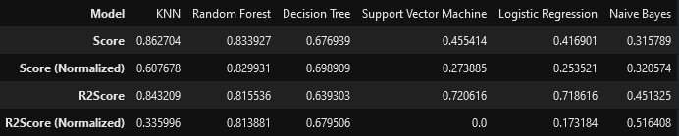
ML modellerinin verdiği çıktılar:

Slide 26
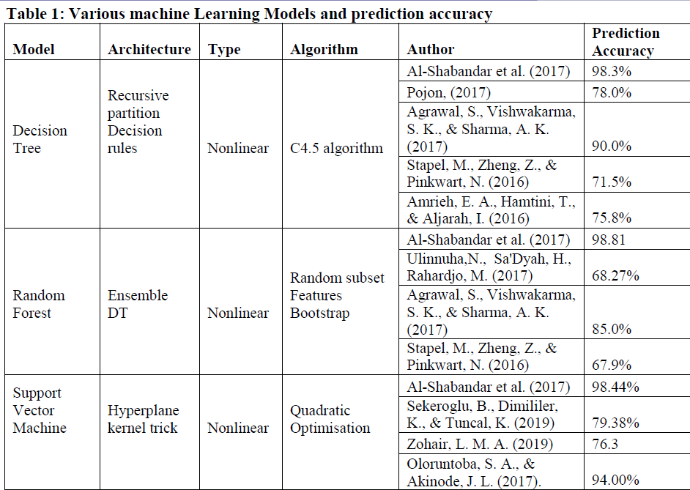
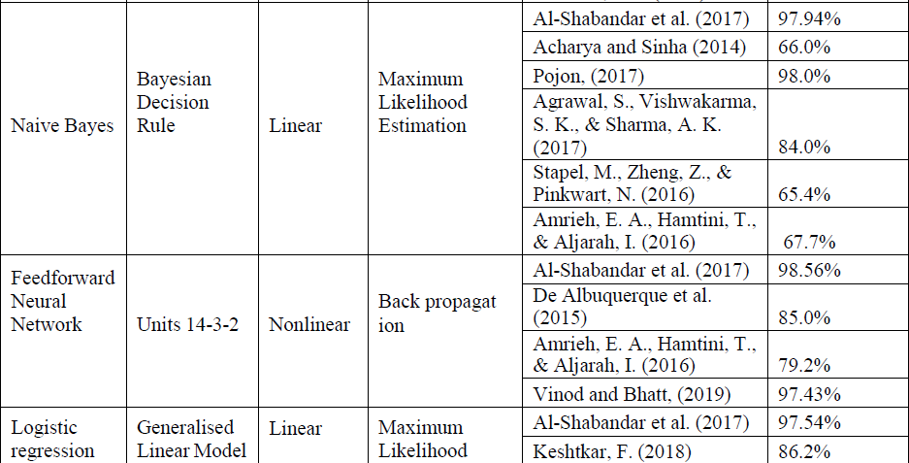
Literatür’e göre Sonuçlar:

Slide 27
Literatür’e göre Sonuçlar:
Sonuç olarak literatür taramasında karşılaşılan değerler bizim bulduğumuz değerlere kıyasla daha tutarlı olmakla birlikte bizim sonuçlarımızdan daha başarısız örnekleride bulunmakdatır.
Verileri işleme adımlarımız doğru yolda olmakla birlikte eksiklikler barındırmaktadır.

Slide 28
Referances:
Logistic Regression
resarchegate
Rpubs

Slide 29
Soru-Cevap-Tavsiye

